Slide 1

Oszmán-török nyelvi emlékek
a Kalocsai Sárköz
magyar és nemzetiségi helyneveiben
Bárth M. János
„Társadalmi – nemzetiségi – kulturális határok”
XII. Duna-Tisza közi nemzetközi néprajzi nemzetiségkutató konferencia
Baja
2025. május 16.

Slide 2

Kutatási eredmények, keretek és célok /1
A török hódoltság korának nyelvi kontaktusai
Előzmények: Kakuk Zsuzsa, Baski Imre, Szabó József művei
Közszói átvételek – helynévi átvételek, közvetítő nyelvek
A jelenleg folyó helynévgyűjtő munkálatok tapasztalatai
Névtörténet – névrekonstrukció

Slide 3
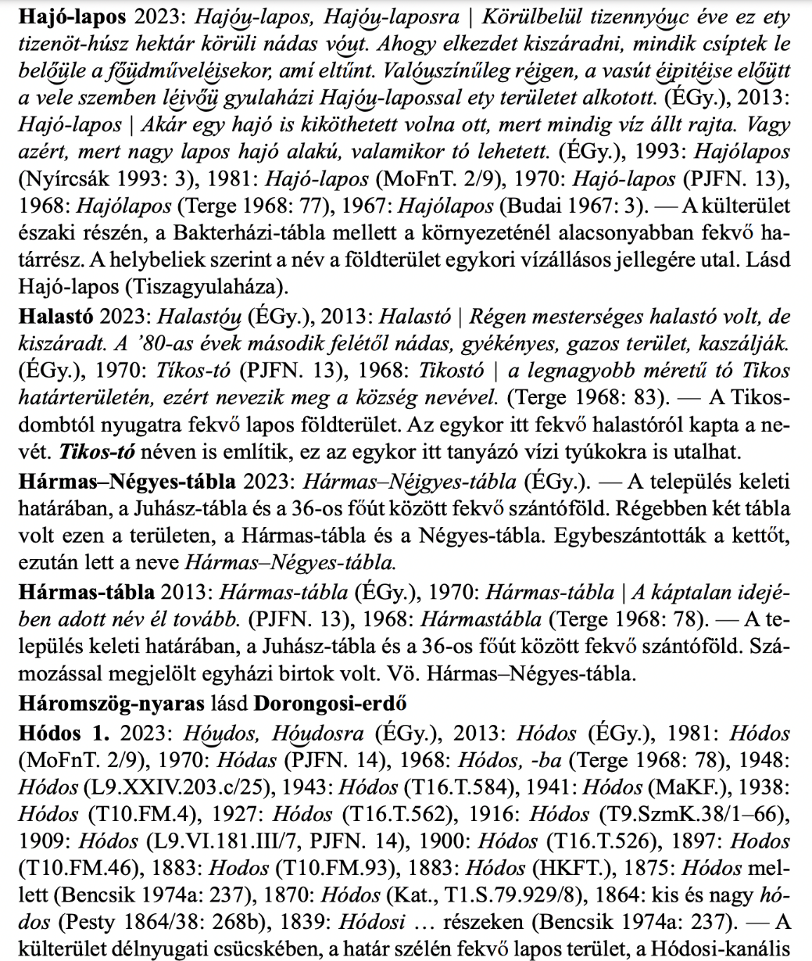

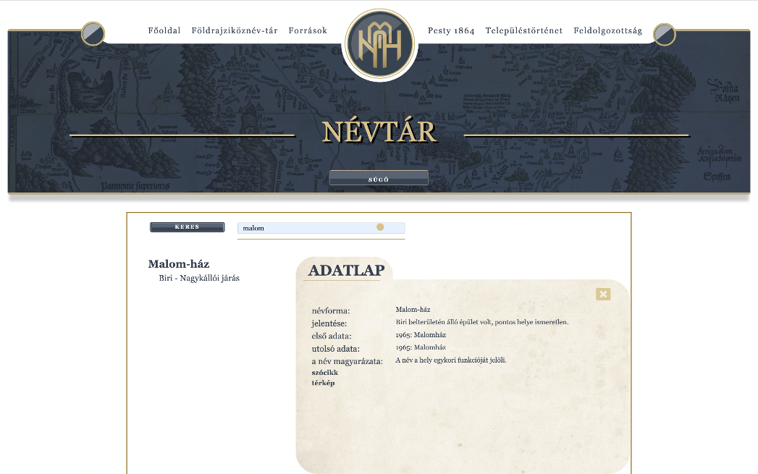
Kutatási eredmények, keretek és célok /2
Magyar Nemzeti Helynévtár Program
Forrásfeltárás, terepmunka
Adatbázisépítés, szótárírás
Helynévszótárak:
  teljességre törekvő adattárak + névetimológia, névrekonstrukció
Alkalmas névtani résztémák kidolgozására
Kontaktushatások kutatása
Interdiszciplináris következtetések pontosítása

Slide 4
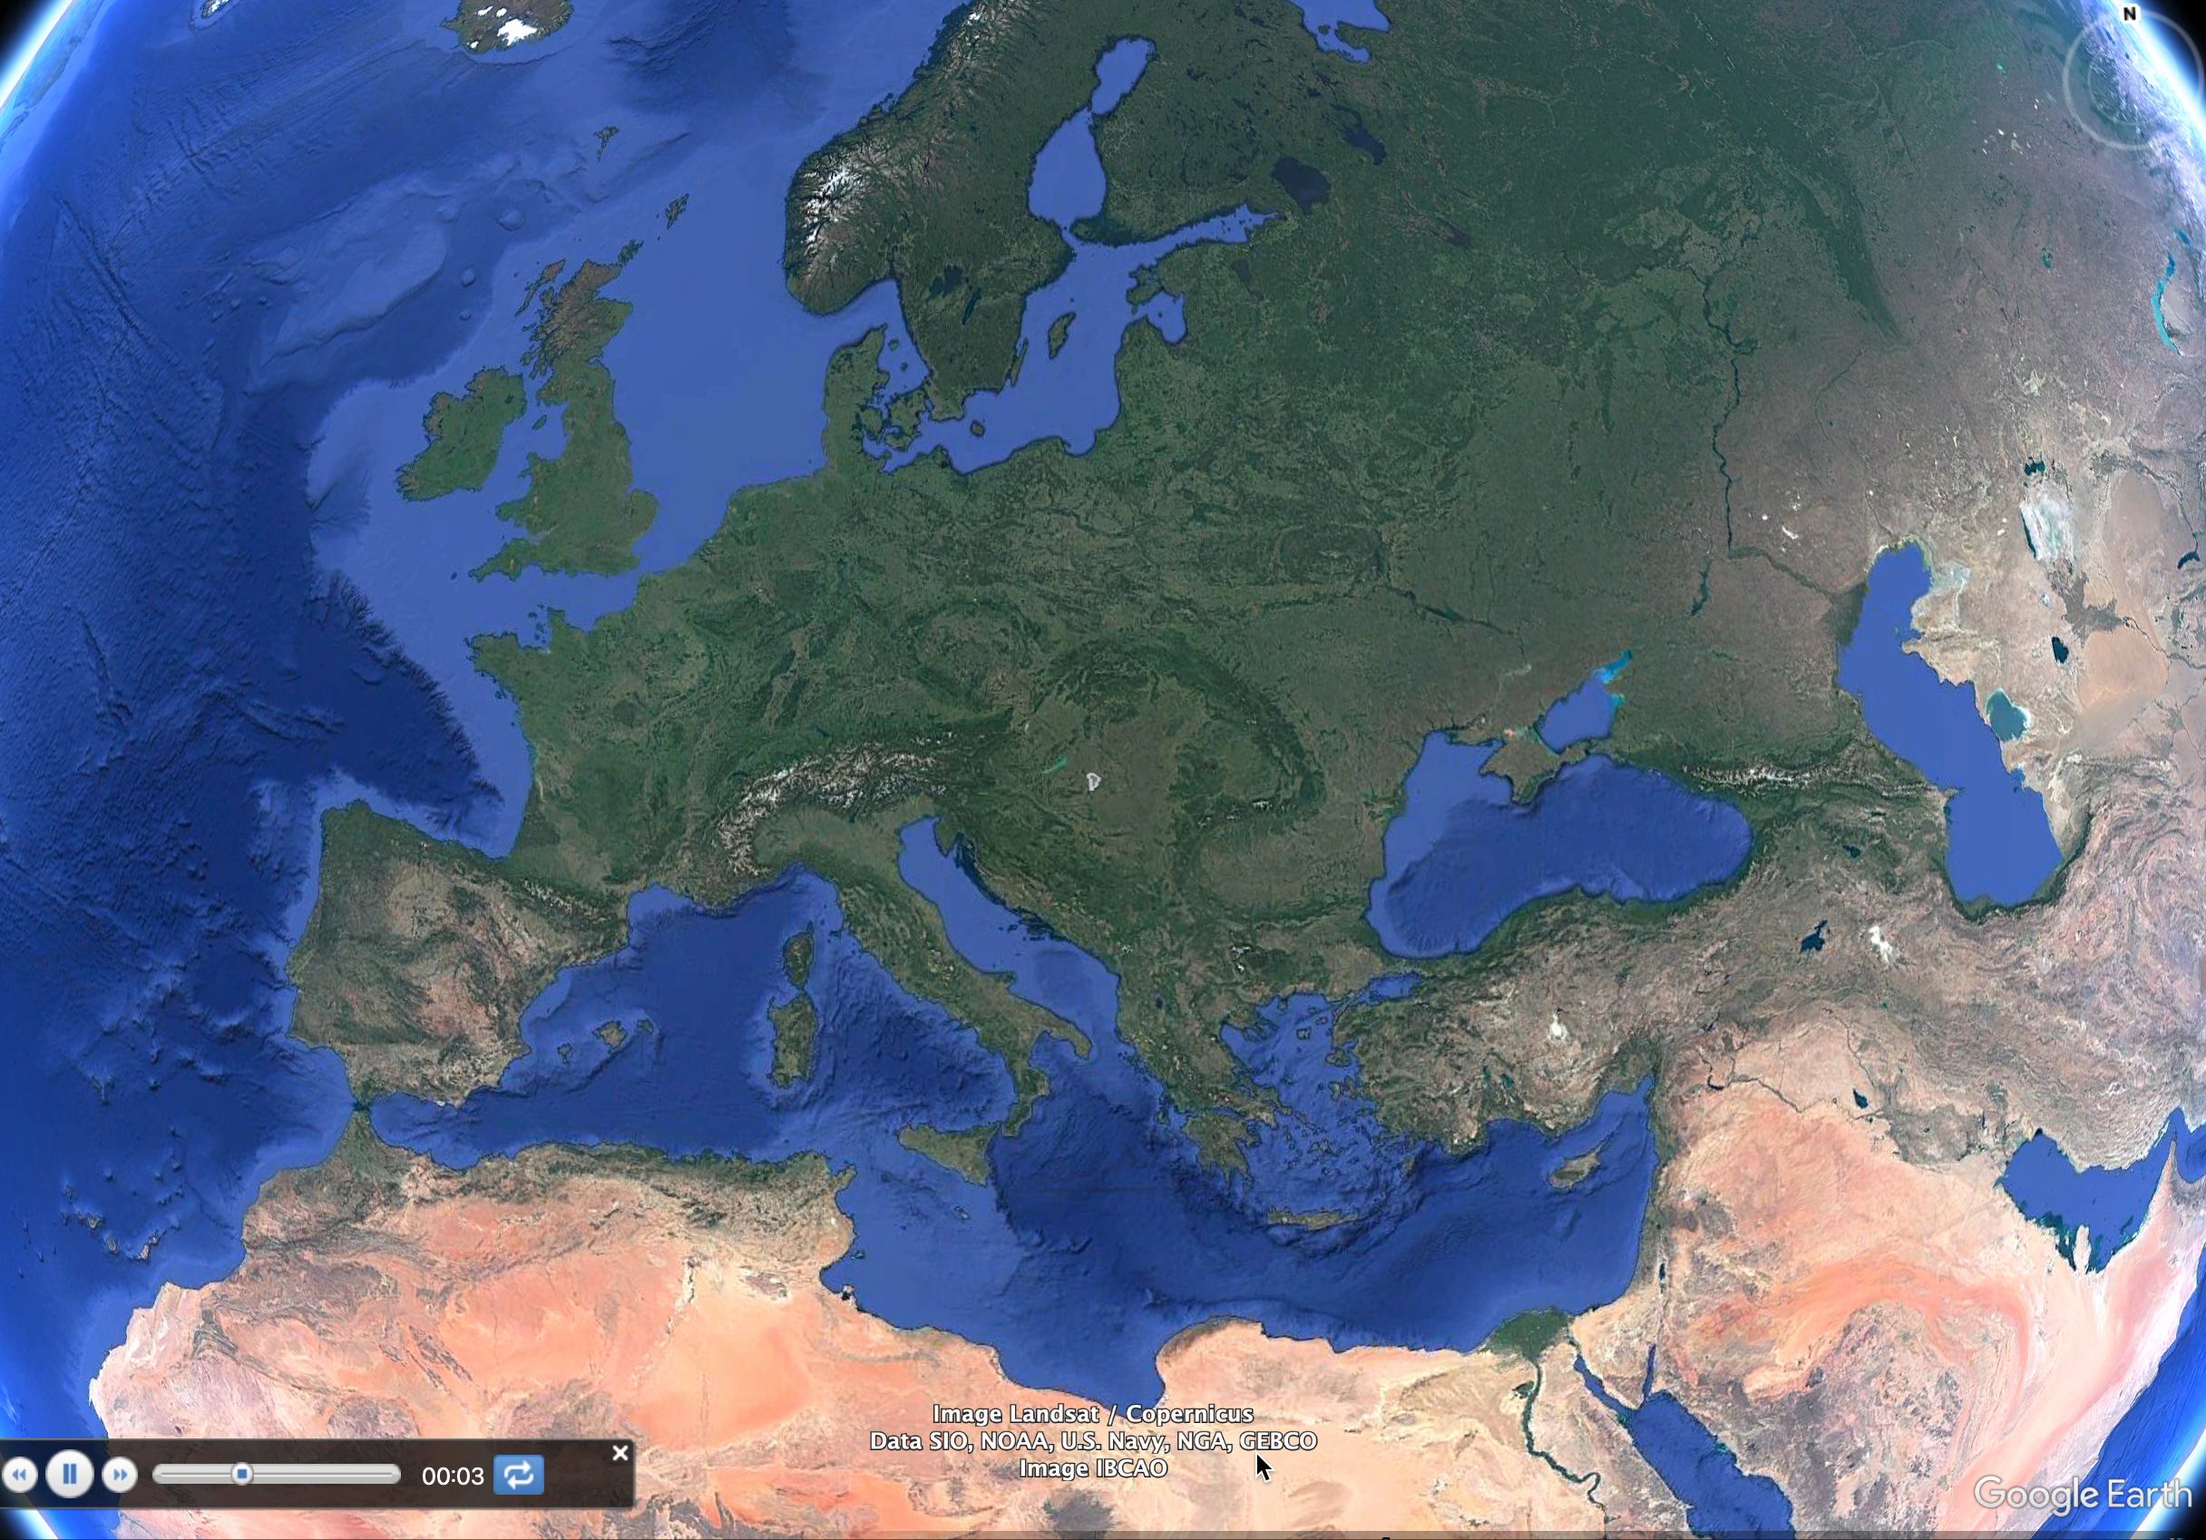

Slide 5
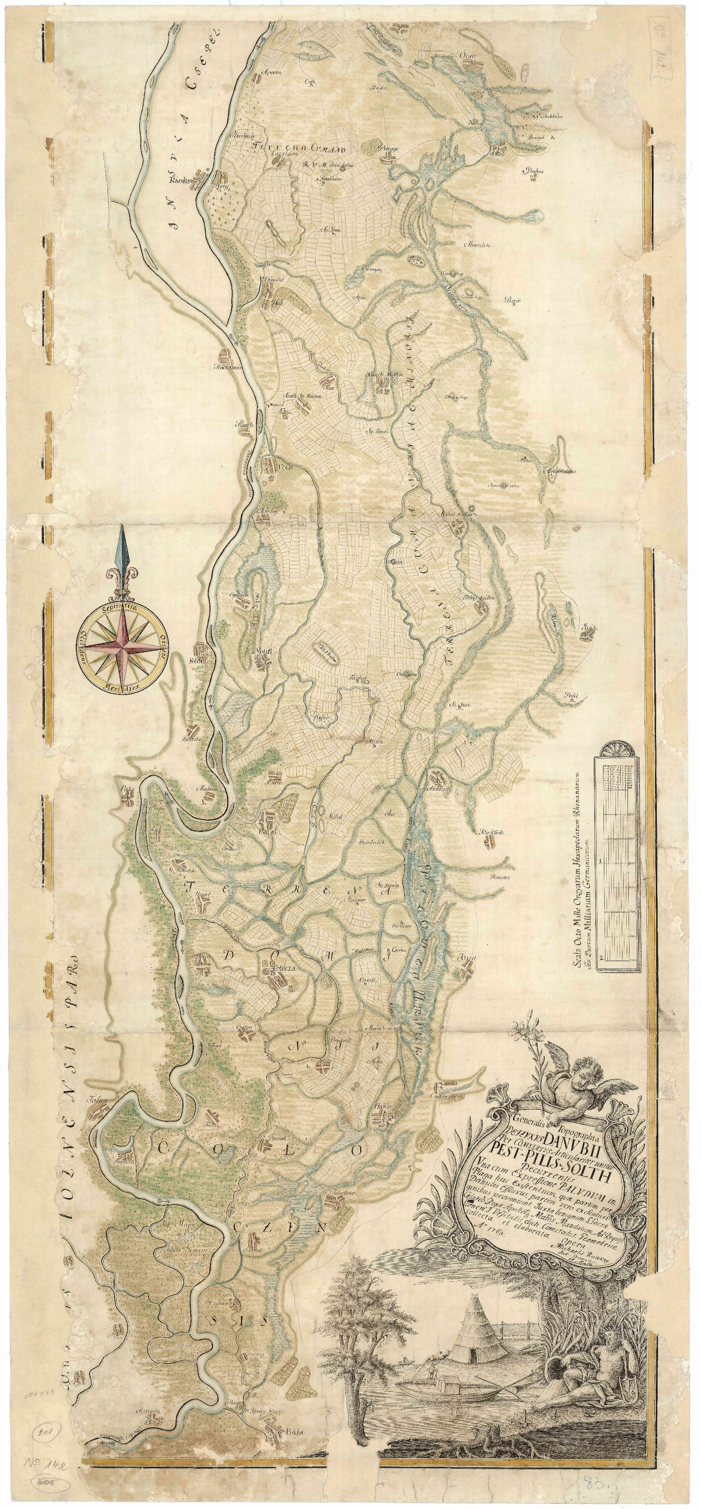
Kalocsai
Sárköz
Ruttkay, Michael (1763):
Generalis Topographia defluxus Danubii per comitatus articulariter unitos Pest-Pilis-Solth decurrentis, una cum expressione paludum in plaga hac existentium
(KFL. VIII. 2. a.
No. 142.).

Slide 6
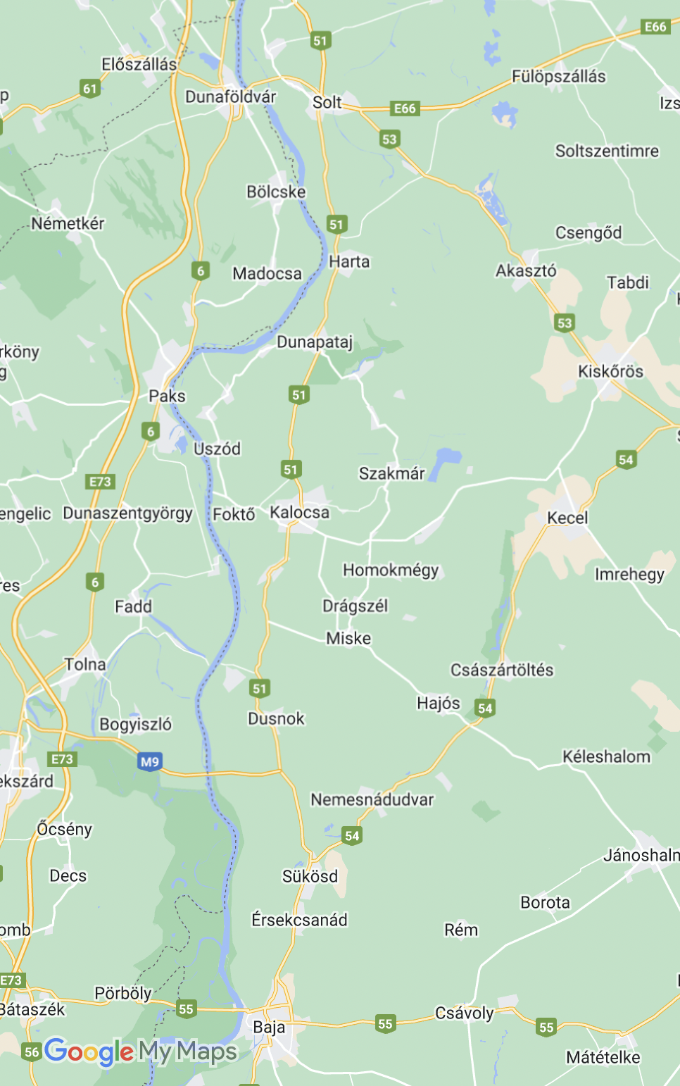
Kalocsai Sárköz
A Duna menti települések viszonylagos folytonossága
A török korban pusztuló településhálózat
Déli szláv nyelvű betelepülők (török hatások)
Török jelenlét: Kalocsa, Szentkirály
A török nyelvi hatások típusai – példák

Slide 7
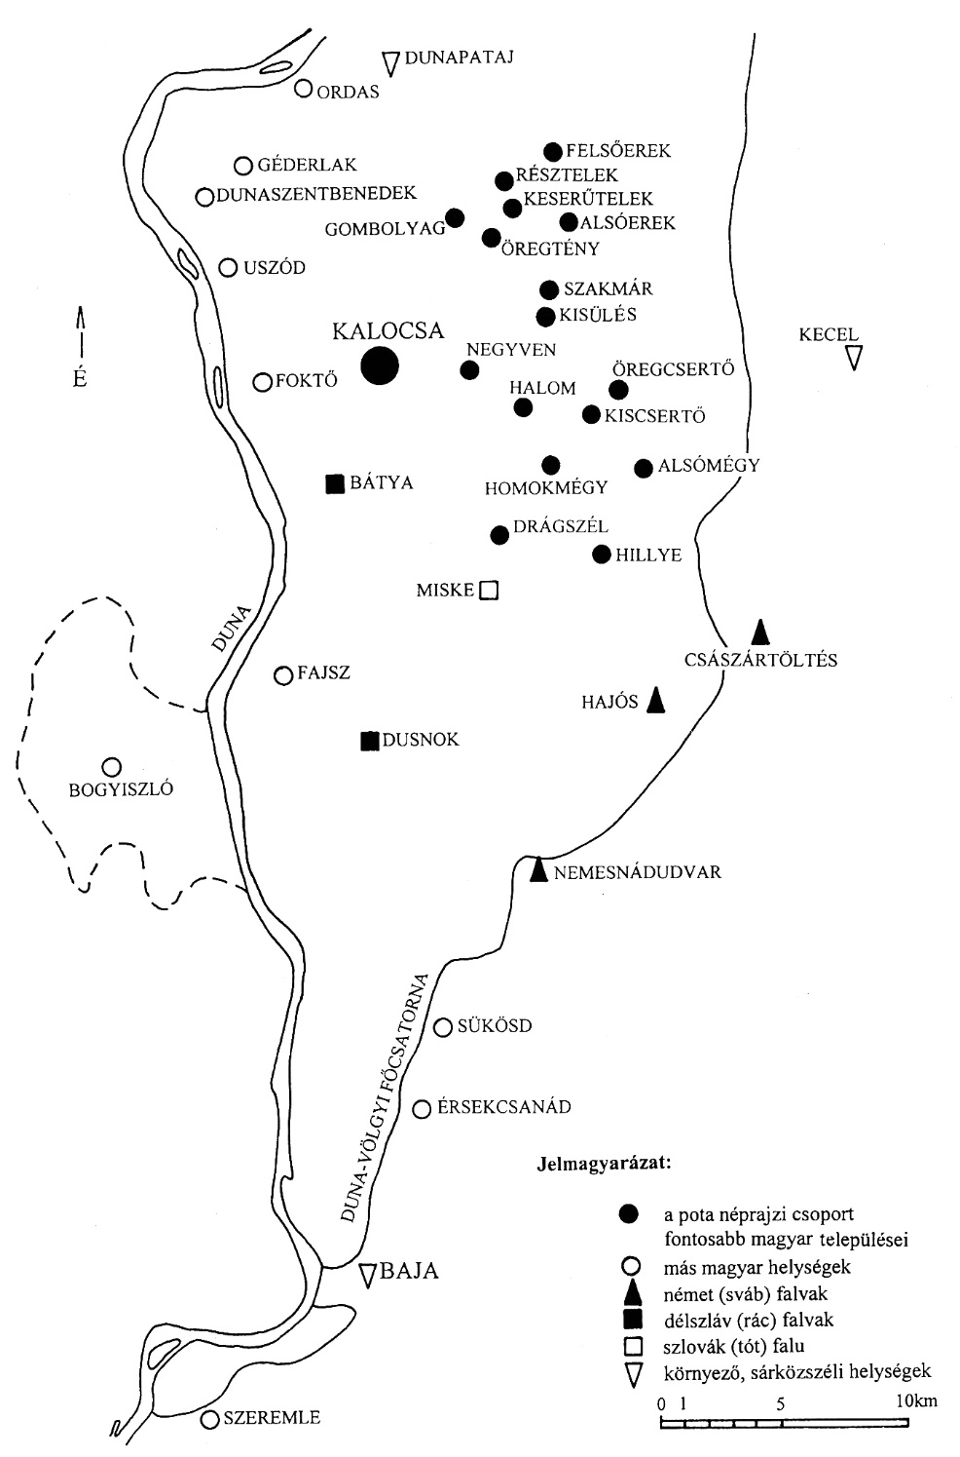
Kalocsai Sárköz
A Duna menti települések viszonylagos folytonossága
A török korban pusztuló településhálózat
Déli szláv nyelvű betelepülők (török hatások)
Török jelenlét: Kalocsa, Szentkirály
A török nyelvi hatások típusai – példák
A térkép forrása: Bárth 1998

Slide 8
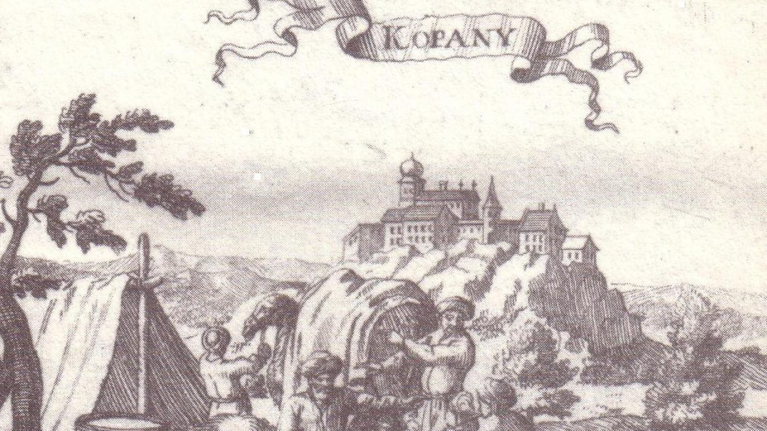
A) török helynév → magyar helynév
Kalocsai Sárköz: nincs
Az egész nyelvterületen ritka,
  pl. Badadag (Törökkoppány) < baba ’apa’ + dag ’hegy’

Slide 9
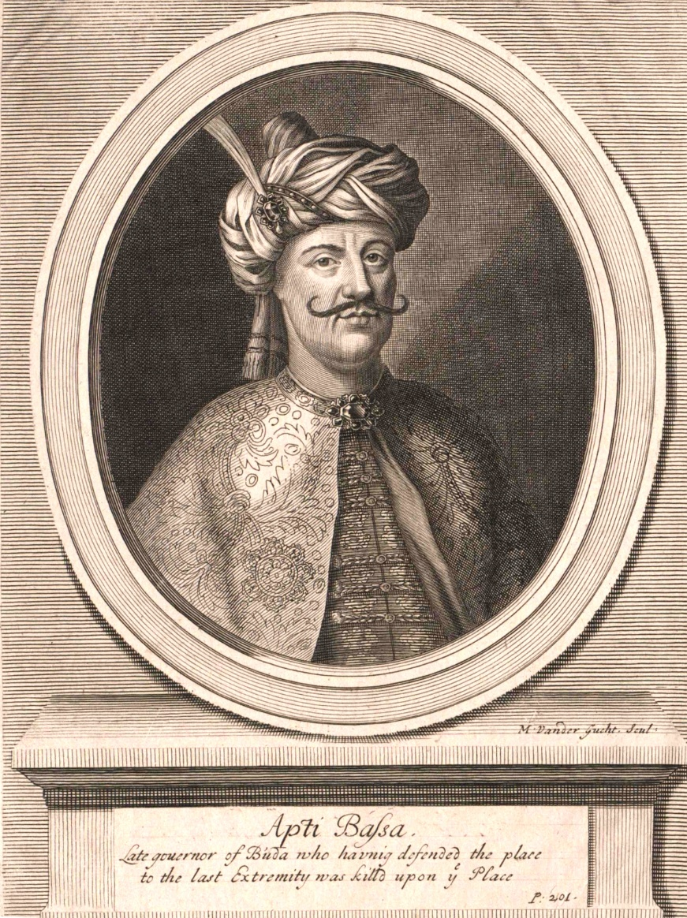
B) török közszó → magyar közszó → magyar helynév (része)
Pasa-rét ~ Basa rét (Foktő, ÉGy.)
Névköltöztetés is lehet
Családnévi eredetű is lehet

Slide 10
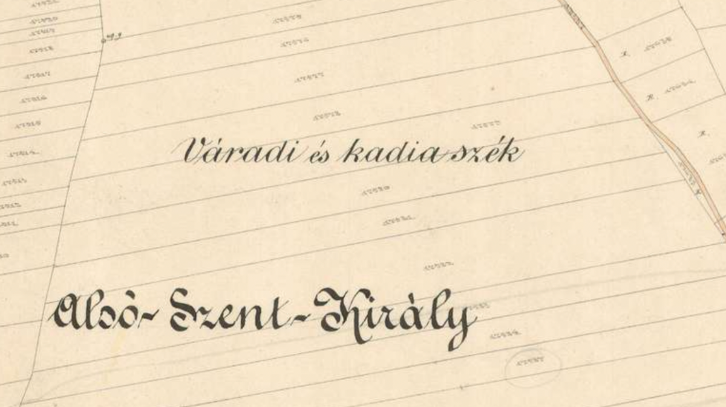
C) török közszó → déli szláv közszó → magyar helynév (része) 1.
Váradi és Kadia-szék (Dunapataj, 1972–2024, ÉGy.) – a Szentkirály településen létrejött török palánkvár közelében
kadia < török kádi (déli szláv közvetítéssel)
’bíró’: kisebb-nagyobb bűncselekmények, hagyatéki ügyek, szerződéskötések ügyében tevékenykedett

Slide 11
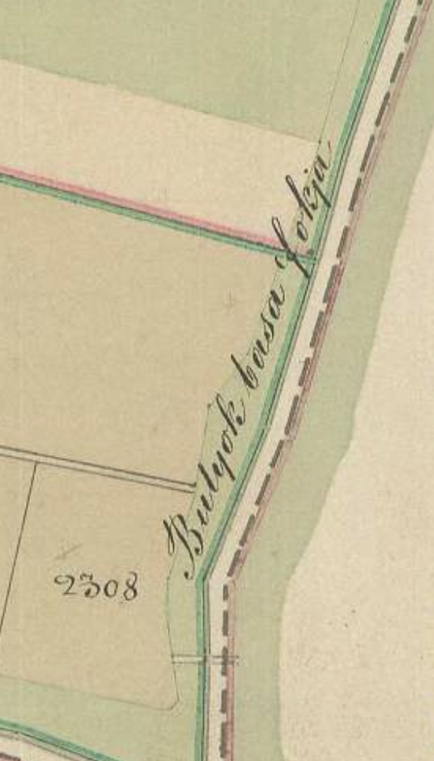
C) török közszó → déli szláv közszó → magyar helynév (része) 2.
Bujok-basa fokja / Bujok-basa düllő (Uszód)
1977: Bujok-basa, Bujok-basa-düllő, 1866: Bulyok basa fokja, 1826: Basabúja Fok
vízfolyás neve → legelő neve
oszmán-török tisztségnévből: bulyok basa ’katonai gyalogsági tiszt’
szláv közvetítéssel vagy közvetlenül került a magyarba (EtSz: bulyok, TESz: basa)
déli szláv nyelvekben: bölük başi (ö és ü hang híján u-s formában jelent meg, az l pedig palatalizálódott)
az uszódi adat is a déli szláv nyelvre jellemző formát mutatja

Slide 12
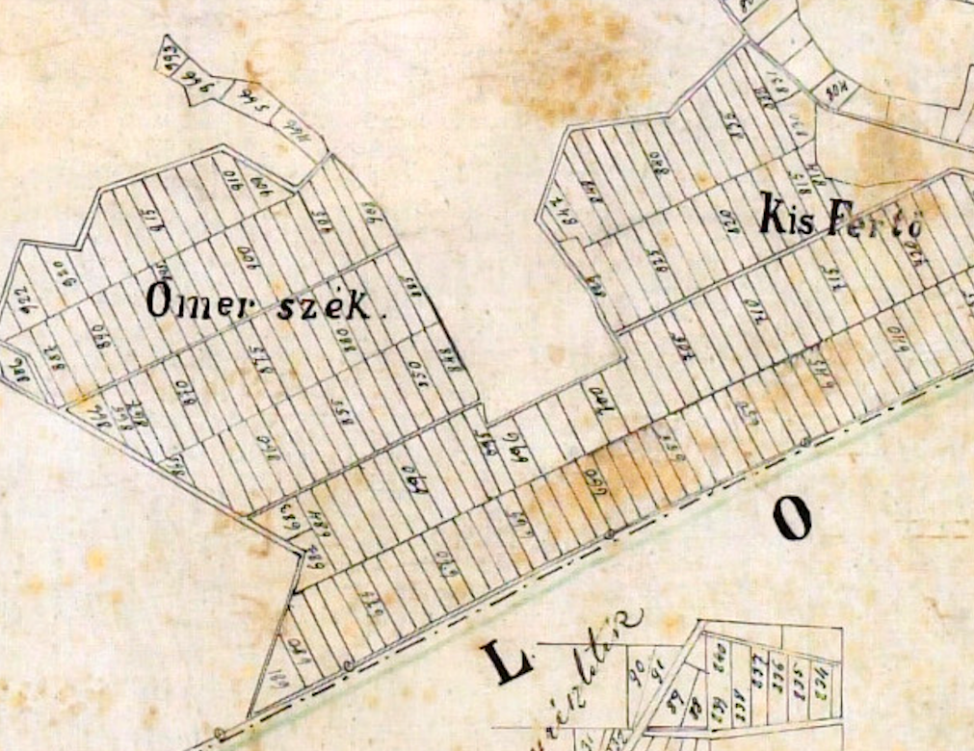
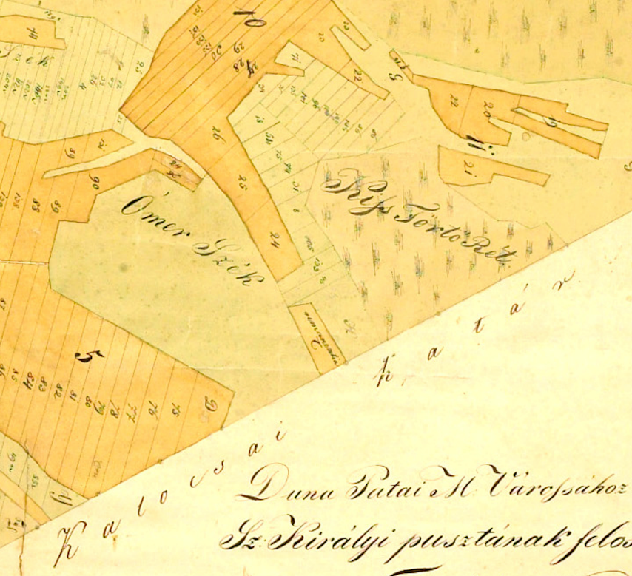
D) török személynév → magyar helynév (része)
Ómer-szék (Dunapataj, ÉGy., 1849, 1864)
A török Omer személynévből
a név az egykori Szentkirály török kori palánkvárának közelében, a Várfok helynévhez és a Kadia-szék helynevekhez közel bukkan föl

Slide 13
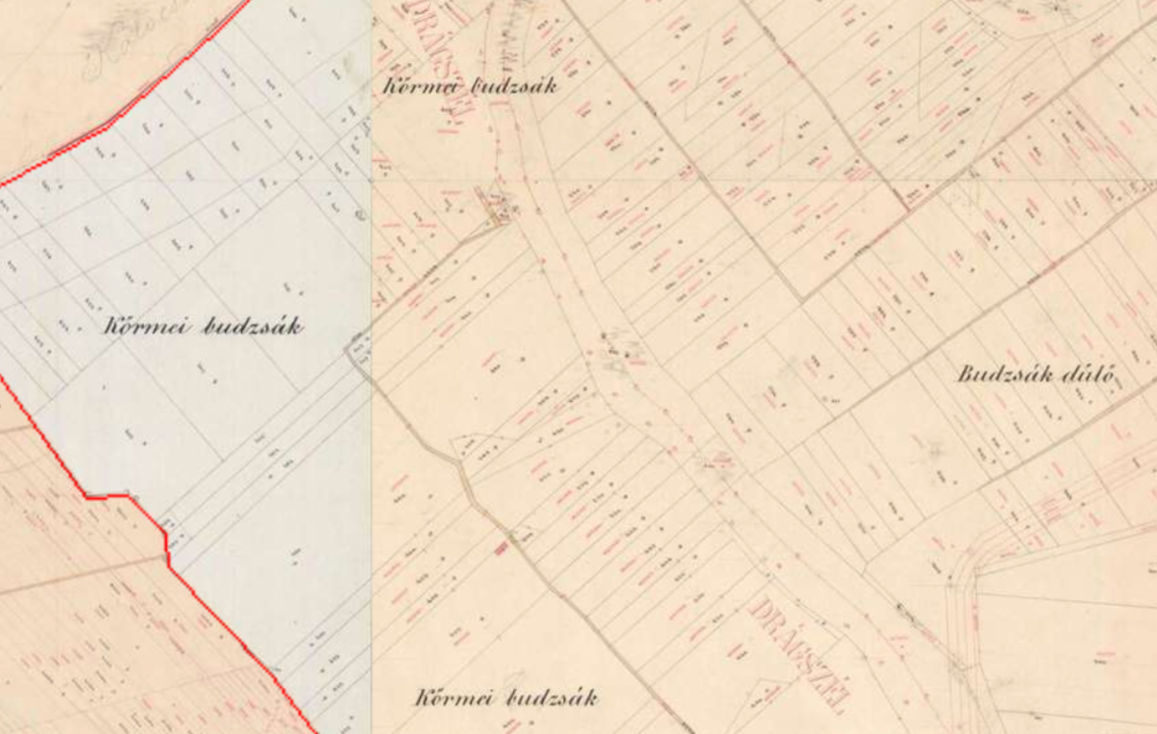
E) török közszó → déli szláv közszó →
→ déli szláv helynév → magyar helynév (része) 1.
Budzsák (Dusnok): 2024: Budzsak ~ Budzsák, 1976: Budzsak, 1879: Budzsák, 1850 k.: Budzsak, 1846: Pucsak, 1843: Butsak, 1839: Buzsak, 1834: Bugsak
a kalocsai szállásokon is: Budzsák (Szakmár), Körmei Budzsák, Budzsák (Drágszél)
a déli szláv bùdžāk ’sarok, szöglet, zug’ < oszmán-török bucak átvétele
Dusnokon magyar és a horvát nyelvi környezetben azonos alakban

Slide 14
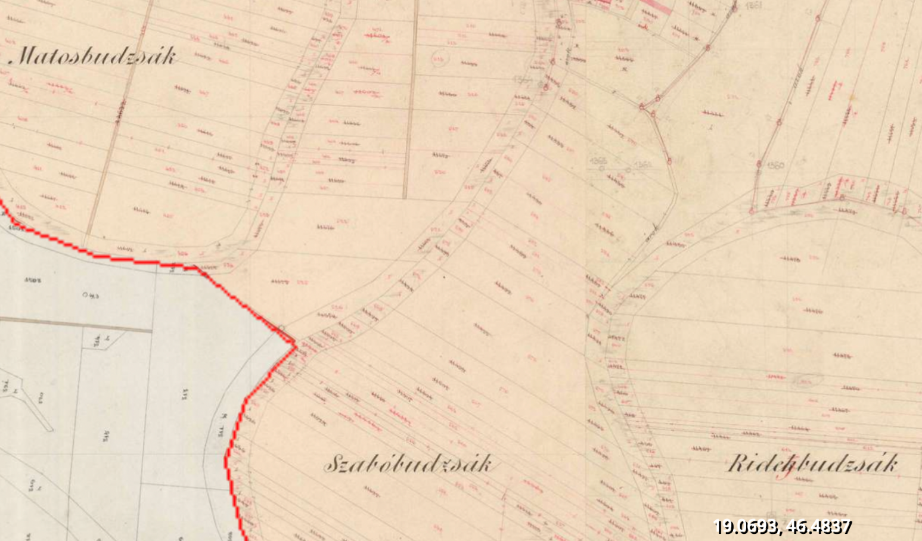
E) török közszó → déli szláv közszó →
→ déli szláv helynév → magyar helynév (része) 1.
Matosbudzsák, Szabóbudzsák, Ridegbudzsák (Homokmégy)
Budzsák (Bátya)
hasonló példák: Budzsák (Hercegszántó), Buzsák (Fonyód mellett, Somogy megye)

Slide 15
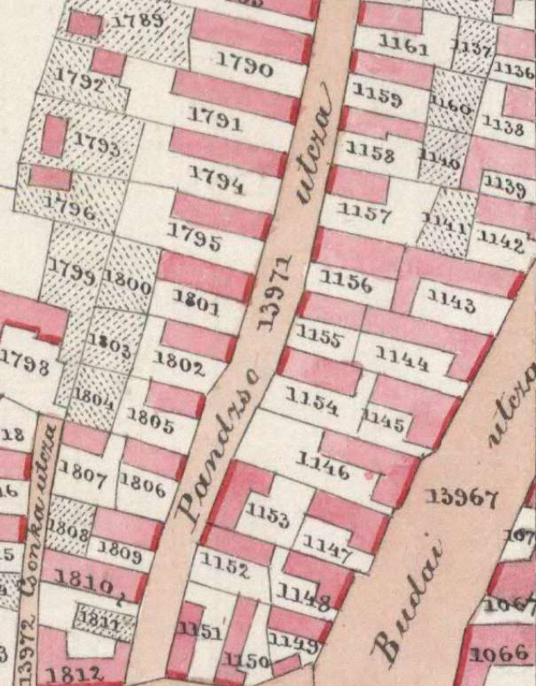
E) török közszó → déli szláv közszó →
→ déli szláv helynév → magyar helynév (része) 2.
Pándzsó (Uszód)
vö.: Pándzsó (Decs, Szekszárd)
Családnévből?
  (Decs, népi magyarázat)
„Pándzsó, azt a hagyomány szerint a törökök nevezték volna el így” (Szekszárd, Pesty)
Bizonytalan eredetű:
tör. pençe > hv. pandža 1. ’ragado-zók karmai’ 2. ’cipőtalp bőrből’, 3. ’kézfej’ > hv. személynév? > hv. helynév > m. helynév

Slide 16
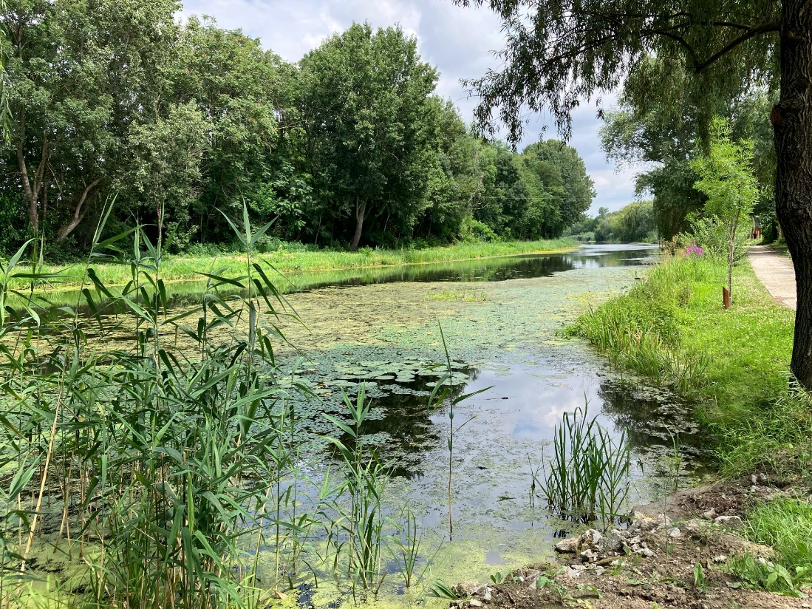
F) török közszó → déli szláv közszó →
→ magyar közszó→ magyar helynév (része)
Bálin bosztán (Dusnok)
Bosztán ~ Kert ~ Guzsván-kert (Bátya)
kettős átvétel a magyarban: szerb-horvát és román
perzsa bostan ’gyümölcsöskert’ > oszmán-török > balkáni nyelvek ’konyha-kert, dinnyeföld, dinnye’
erdélyi magyar bosztán < román ’tök’

Slide 17
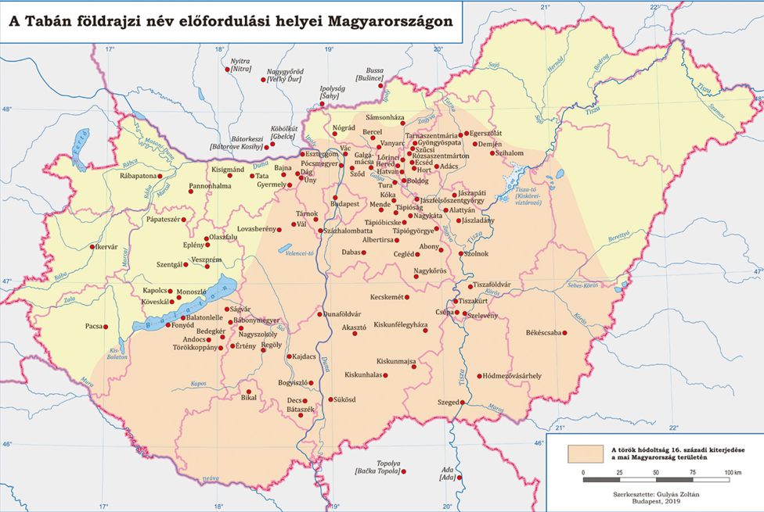
G) török közszó → déli szláv közszó →
→ ? déli szláv helynév ? → ? magyar közszó? →
→ magyar helynév (névköltöztetés?)
Tabán (Uszód)
Az országban több mint félszáz helyen (lásd budai Tabán)
török tabaq-χāne ’cserzőműhely, tímár-telep’ > déli szláv tabahān > m. Tabán
a Tabán helynevek létrehozása is történhetett a szláv közvetítő nyelvben
’a település legrégebbi része’: földrajzi köznévi jelentés?
névátvitel: analógiásan keletkezett Tabán helynevek elhanyagolt, szegényes telepü-lésrészek neveként

Slide 18
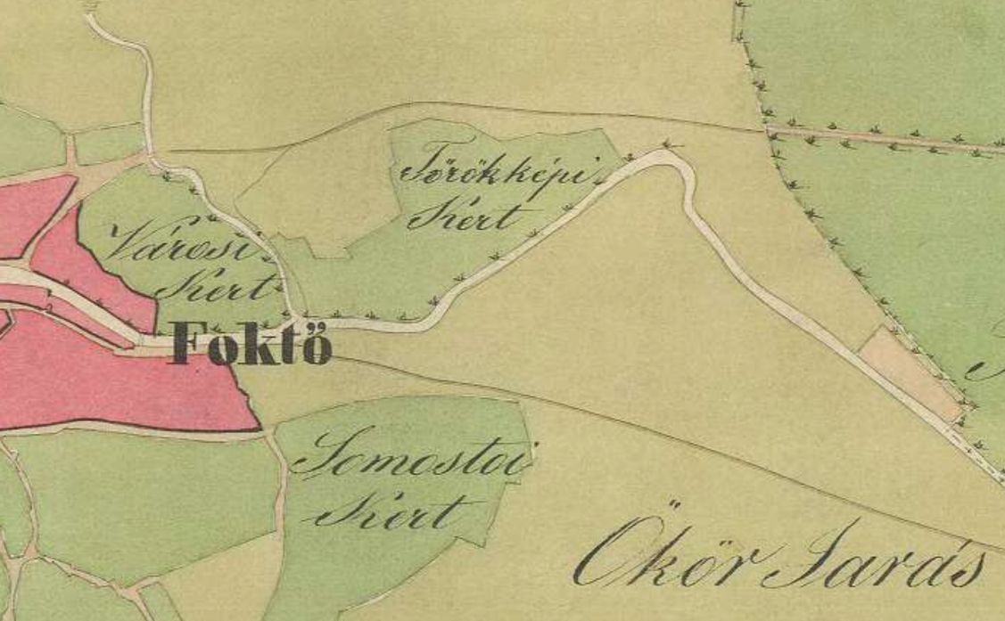
H) török kori eseménnyel, néphagyománnyal összefüggő
magyar keletkezésű helynevek
Törökképi-kertök (Foktő)
Törökképi-kertök ~ Törökképi-fődek ~ Törökkép, 1980: Törökképi-kertek, 1978: Török-képi kertök, Törökkép, 1880: Törők képi kertek, 1839: Törökképi Kert, 1828: Törökképi Kertek
kép vagy faragott szobor a török korban – valószínűleg határjelző funkcióval,
az országban többfelé elterjedt képesfák-hoz hasonlóan (lásd a „faképnél hagy”)
foktői névmagyarázó mondák (Kuczy Károly)

Slide 19
Összegzés, távlatok
A nyelvi hatás áttételessége – súlya
A nyelvi-társadalmi érintkezések leképeződése
További példák lehetségesek, különösen a török kori várak közelében

Slide 20
Irodalom:
DM. = Duna-mappáció [S 80 - Duna. - No. 126/1-1757.] (1830–1840) | https://maps.hungaricana.hu/hu/MOLTerkeptar/43069/view/?pg=1436&bbox=-1120%2C-5602%2C8792%2C114
FNESz.⁴ = Kiss Lajos, Földrajzi nevek etimológiai szótára 1–2. Negyedik, bővített és javított kiadás. Budapest, Akadémiai Kiadó, 1988.
Kakuk Zsuzsa 1996. A török kor emléke a magyar szókincsben. Kőrösi Csoma Kiskönyvtár 23. Bp., Akadémiai Kiadó.
Szabó József 1983. Újabb adatok a Tabán földrajzi név elterjedéséhez. Magyar Nyelvőr 107:
347–351.
Szabó József 2008. A török hódoltság néprajzi és nyelvi maradványai földrajzi neveinkben.
Szeged, Szegedi Tudományegyetem, Magyar Nyelvészeti Tanszék.
D. Szabó Kálmán 1992. Dusnok történeti földrajza. In: Bárth János – Sztrinkó István szerk., Cumania 13. Bács-Kiskun Megyei Múzeumok Évkönyve, Kecskemét. 164–241.
TESz. = Benkő Loránd szerk. A magyar nyelv történeti etimológiai szótára I–IV. Akadémiai Kiadó, Budapest. 1967.
TMFN. = Ördög Ferenc – Papp László – Végh József (szerk.) 1981. Tolna megye földrajzi nevei. Akadémiai Kiadó, Budapest.

Slide 21

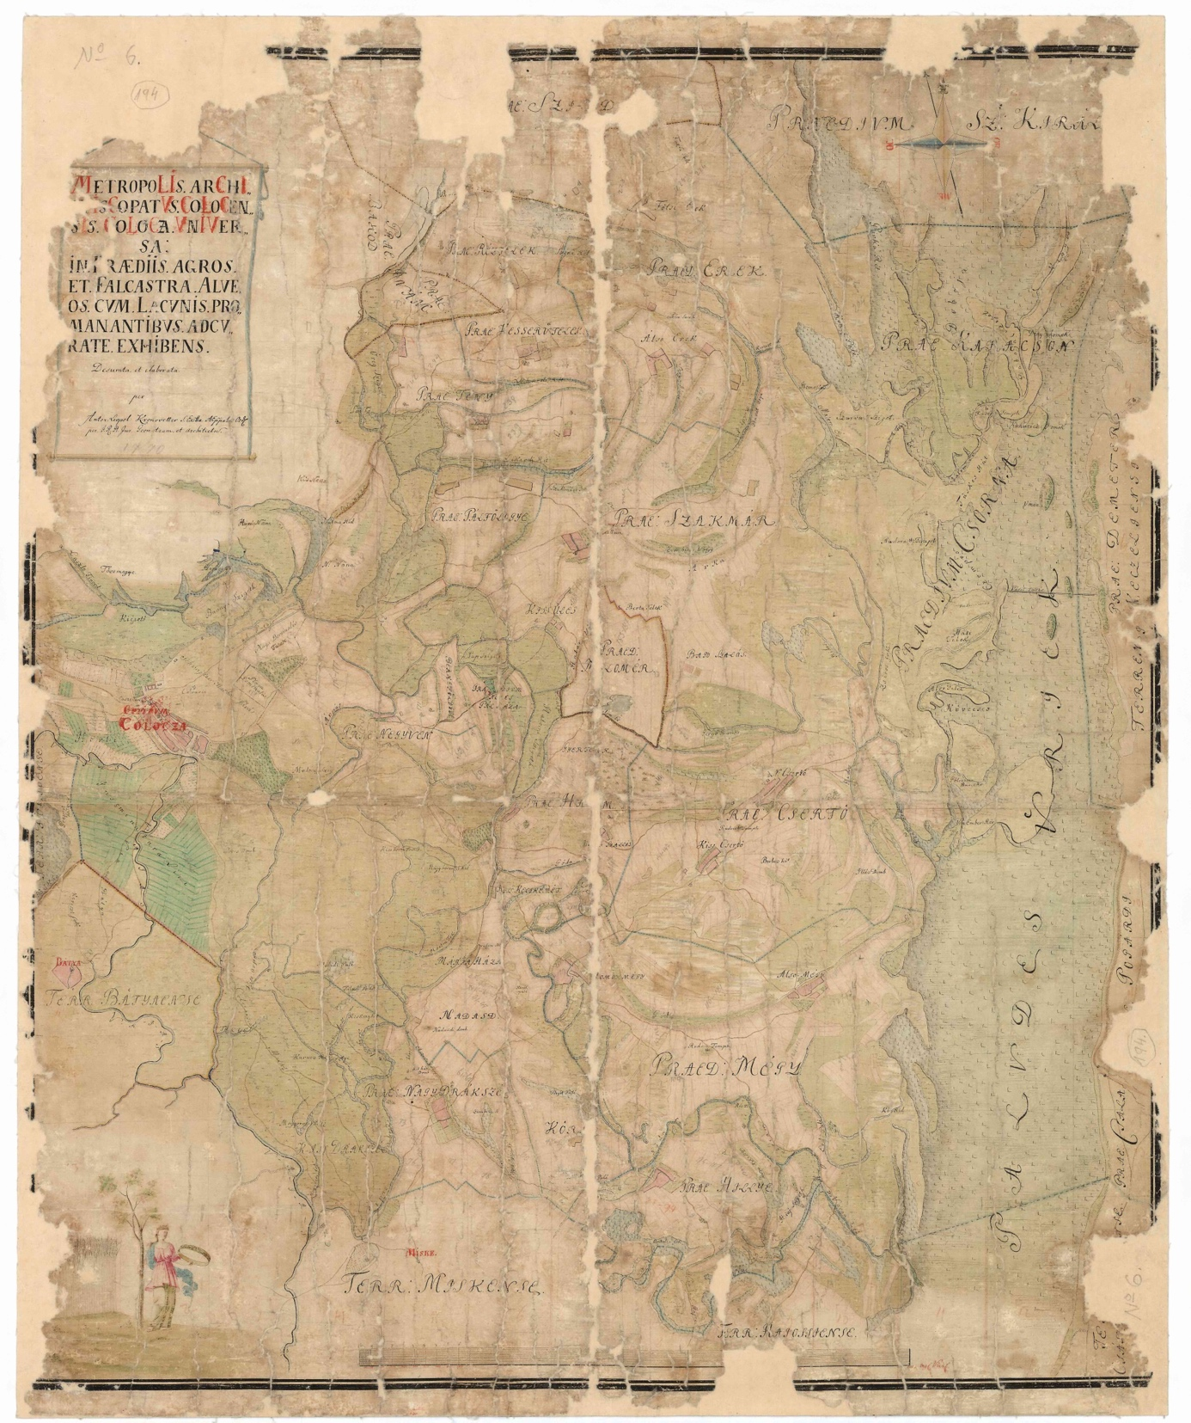
Köszönöm
a figyelmet!
barth.janos@btk.elte.hu

